Slide 1
CONGRESO ESPAÑOL DE SOCIOLOGÍA FEDERACIÓN ESPAÑOLA DE SOCIOLOGÍA
1. Qué es la Federación Española de Sociología
2. Qué es el Congreso Español de Sociología
3. El XIII Congreso: Valencia, 3-6 de Julio de 2019
4. Grupos de Trabajo y Presentación de Comunicaciones en el Congreso Español de Sociología
5. El Grupo de Estudiantes de Sociología
6. Los Comités de Investigación de la FES y la participación en el Congreso

Slide 2
Qué es la Federación Española de Sociología (FES)
La FES es la sociedad científica de la sociología española. Congrega a más de 3.000 sociólogos/as.
Tiene la particularidad de disponer de un modelo federal ampliado. Engloba a las asociaciones de Sociología de las comunidades autónomas, departamentos y facultades universitarias, centros de investigación, sociedades profesionales del sector empresarial y socios individuales.
Entre sus principales funciones se encuentran los eventos científicos y académicos, la promoción de la investigación, la divulgación, las publicaciones y la defensa de la disciplina sociológica en ámbitos educativos, científicos o institucionales.
Es miembro de la European Sociological Association (ESA) y de la International Sociological Association (ISA).

Slide 3
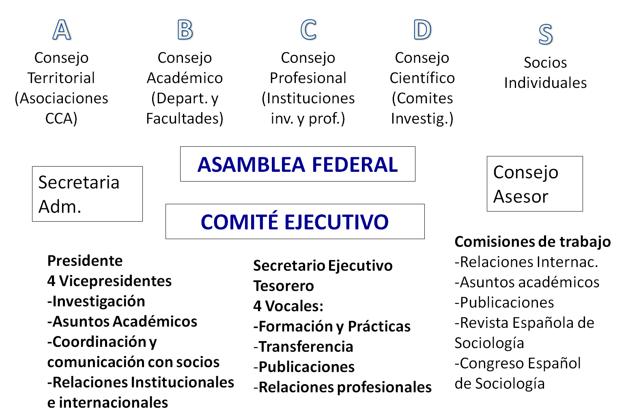
Estructura organizativa de la Federación Española de Sociología

Slide 4
El Congreso Español de Sociología: qué es
El Congreso Español de Sociología es el mayor evento de la sociología española. Es un congreso de carácter científico en conexión con la práctica profesional de la sociología
Se realiza cada 2 años a partir de 2019
Está organizado por la Federación Española de Sociología (FES) en colaboración con miembros de la Federación: instituciones universitarias y asociaciones de sociología de las comunidades autónomas
La elección de la sede se realiza mediante candidatura pública: dirigida a los miembros de la Federación en colaboración con otras instituciones
Próximo Congreso: Valencia, 3-6 Julio de 2019 (FES-Departamento de Sociología y Antropología de la Universidad de Valencia y Asociación Valenciana de Sociología)
Web: http://www.congresofes.com/
Secretaría Técnica: Emiral Congresos

Slide 5
El Congreso Español de Sociología: para qué sirve
Objetivos principales:
Dar a conocer las aportaciones de la disciplina
Mejorar nuestro trabajo contrastándolo con otros profesionales del sector
Promover la transferencia de conocimiento
El congreso facilita la comunicación de los resultados de la sociología en temas de actualidad y su posterior publicación
Se utiliza para realizar diagnósticos y debates sobre la situación de la sociedad española, divulgar el conocimiento sociológico y facilitar la difusión a medios y a instituciones interesadas
Facilita el conocimiento del uso de la sociología en diversos ámbitos: diseño y evaluación de políticas públicas, recursos humanos, mercados, publicidad, opinión pública, comunicación, política, acción social, desarrollo, etc……

Slide 6
El Congreso Español de Sociología: oportunidades para distintos públicos
Para los sociólogos/as y profesionales de disciplinas relacionadas: supone un punto de encuentro para iniciar o consolidar relaciones profesionales.
Para empresas, administraciones y tercer sector: es una oportunidad para explorar las posibilidades de utilización de la sociología e interaccionar con sus profesionales.
Para estudiantes de posgrado y jóvenes sociólogos/as: a través de los congresos se realizan las primeras contribuciones a la disciplina y se conocen los temas y personas que pueden funcionar como referencia a la hora de orientar una carrera profesional.
Para los medios y el público no especializado: se presentan multitud de análisis, diagnósticos e informaciones útiles para conocer muchos aspectos de la sociedad española y de las tendencias del mundo contemporáneo.

Slide 7
El Congreso Español de Sociología: qué se puede encontrar en el congreso
• Grupos de trabajo relacionados con todas las especialidades de la sociología que analizan múltiples aspectos del mundo social: 37 especialidades + 7 áreas de trabajo: 44 GTs
• Simposios, conferencias y debates en torno a la situación social del mundo contemporáneo y los problemas sociales de nuestro entorno.
• Sesiones especiales y cursos sobre asuntos profesionales, académicos y científicos de la sociología.
• Actividades culturales y profesionales que ayudan a conectar la sociología con un público más amplio y con los medios de comunicación.
• Espacios de encuentro y difusión para instituciones, empresas y colectivos relacionados con la sociología.

Slide 8
XII CONGRESO ESPAÑOL DE SOCIOLOGÍA
Gijón, Julio de 2016.
Participación
1.967 resúmenes presentados
1.837 textos completos aceptados
1.507 textos presentados y en programa
3.402 autores que aparecen en textos completos enviados
2.383 autores que aparecen en textos registrados en programa
Inscripciones 1.491
Grupos de trabajo/comités de investigación 42
Conferencias, simposios, encuentros, etc, 30
Talleres de formación 6
Actos sociales y actividades paralelas 8
-

Slide 10
XIII CONGRESO ESPAÑOL DE SOCIOLOGÍA
Novedades relevantes en el congreso de Valencia,
3-6 Julio de 2019. Universidad de Valencia.
Desarrollo de modelo de congreso entre la ciencia y la profesión
Apoyo para la publicación científica de los resultados: participación de las principales revistas y colecciones de libros
Facilidades para la presentación y publicación de textos: textos cortos orientados a la discusión y la mejora de los artículos
Actividades de práctica sociológica profesional en conexión con la investigación
Actos sociales para facilitar las relaciones profesionales
Actividades formativas y escuela de doctorado
Énfasis en el compromiso social de la disciplina
Actividades de internacionalización

Slide 11
XIII CONGRESO ESPAÑOL DE SOCIOLOGÍA
Cuestiones estratégicas importantes
Facilidades para publicación
«Publications track/itinerario para publicaciones»: presencia de revistas científicas y colecciones de libros de referencia
Colaboración de GTs/comités con revistas y colecciones de libros
Política de publicación de comunicaciones: textos cortos dirigidos a la posterior publicación. Sin vinculación a ISBN. Sin conflicto con revistas para posterior publicación (ISBN sólo del programa de sesiones y abstracts)
Internacionalización
Normas del congreso en Inglés
Sesiones abiertas a la comunicación internacional
Grupos de Trabajo con componente internacional y sesiones en inglés

Slide 12
XIII CONGRESO ESPAÑOL DE SOCIOLOGÍA
Novedades relevantes en el congreso de Valencia
Nuevos Comités y Grupos de Trabajo renovados
GT 11 «Southern European Societies» En colaboración con Asociaciones de Sociología del Sur de Europa y ESA RN27
GT 42 «Sociología Comparada entre Europa y América Latina»
GT - ISA Research Committee 55 «Social Indicators», en colaboración con ISA
GT – Sociología de los Valores. En colaboración con el nodo de World Values Survey/Encuesta Mundial de Valores-UAL.
Relanzamiento del GT Estudiantes de Sociología (en conexión con actividades formativas)
Nuevos formatos de sesiones conjuntas

Slide 13
XIII CONGRESO ESPAÑOL DE SOCIOLOGÍA
Cuestiones estratégicas importantes
Mayor énfasis en profesionalización y comunicación
Asociación con OPC: Emiral Congresos
Estrategia de difusión específica para segmentos de las ciencias sociales (disciplinas afines, colegios profesionales, empresas, tercer sector, América Latina, Sur de Europa).
Plan de comunicación y redes sociales
Relaciones con medios (periodistas en congreso)
Herramientas audiovisiuales: videos, youtube, etc.
Relaciones con instituciones
Fundaciones y administraciones públicas de referencia para las cc.sociales
Empresas relacionadas, proveedores de servicios de I+D, editoriales organizaciones empresariales

Slide 14
Los Grupos de Trabajo (GTs) del Congreso Español de Sociología
Son los espacios para presentar comunicaciones científicas, realizar análisis y discutir los resultados
Los congresistas que presentan una comunicación lo hacen en uno o varios de los Grupos de Trabajo (GTs)
Las comunicaciones aceptadas por los grupos de trabajo, con sus correspondientes autorías, son la base para la organización de las sesiones y la elaboración del programa publicado
Los GTs del congreso se dividen en sesiones para presentación y discusión de comunicaciones (normalmente sesiones 1 h. y 45 min.)
La aparición en el programa del congreso está vinculada a la realización de comunicaciones en los GTs
Los inscritos en el congreso como asistentes pueden participar libremente en las sesiones de su elección
En el XIII Congreso existen 44 Grupos de Trabajo

Slide 15
Cómo se forman los Grupos de Trabajo del el Congreso Español de Sociología
Los Comités de Investigación de la FES (principales especialidades de la sociología) forman la mayor parte de los GTs del Congreso
Se les suman los Grupos de Trabajo específicos que funcionan sólo en los congresos
Facilidades para GTs del congreso:
«Call for papers», apartado web y apoyo a la difusión
Aplicaciones para evaluación
Publicación de programa de sesiones, abstracs y textos cortos
Salas, audiovisuales y asistencia en sede del congreso
Cada GT es dirigido por un coordinador y un equipo encargado de evaluar las comunicaciones y organizar las sesiones asignadas
Los coordinadores son nombrados por el Comité Ejecutivo de la FES, en consulta con el equipo del Comité del Investigación resultante en las elecciones del comité. El resto de equipos de GTs y Comités en fase de acreditación son nombrados directamente por el Comité Ejecutivo de la FES

Slide 16
Presentación, evaluación y publicación de comunicaciones
La presentación de comunicaciones tiene dos fases: presentación de abstract (250 palabras) y presentación de texto corto resumido o póster
Evaluación: el coordinador de cada GT evalúa, acepta o rechaza las propuestas con la colaboración del equipo del GT
Las comunicaciones aceptadas se publican en el programa científico del congreso sólo con título y autores. Esta es una publicación de la FES con ISBN. Los abstracts quedan en la página web del congreso. Los textos cortos resumidos o pósters se publican provisionalmente para ofrecer información a los congresistas, sin ISBN ni otros registros.
Para facilitar las posibilidades de publicación, los textos cortos se pueden retirar de la web del congreso. No van asociados a copyright ni a ninguna publicación de la FES o de terceros. Los autores tienen la propiedad de sus textos. Pueden utilizar libremente los textos en sus propias publicaciones sin conflicto con las comunicaciones al congreso.
La organización del Congreso y los GTs organizan actividades y acuerdos con revistas y colecciones de libros dirigidas a facilitar las opciones de publicación posterior de las comunicaciones

Slide 17
El Grupo de Trabajo «Estudiantes de Sociología»
Objetivo: forma de socialización en las prácticas de un congreso científico – profesional. Se utiliza la misma organización y el mismo sistema de evaluación, adatado a personas en situación de estudiante.
A quién va dirigido: Estudiantes de grado y máster, principalmente que estén trabajando en su TFG y TFM: se recomienda utilizarlos como base para la presentación en el congreso. (Avalado por el responsable de TFG ó TFM)
Procedimiento: envío de resumen de 250 palabras. Una vez aceptado, envío de texto corto de unas 2500 palabras, de acuerdo con las normas del congreso. Con evaluación y aceptación por coordinadores del GT
Las comunicaciones aceptadas se publican en el programa científico del congreso con título y autores. Esta es una publicación de la FES con ISBN.
Ventajas para estudiantes: precios reducidos (50% de descuento en las inscripciones para estudiantes) Talleres especiales para estudiantes. Premio para los mejores trabajos presentados y publicación de los premios en la RES.

Slide 18
Algunas recomendaciones importantes para personas que se inician en el congreso
Plazos: anota las fechas concretas
Temas: mira los «call for papers» de los grupos de trabajo del congreso y elige la especialidad o grupo que más se adapte a tus intereses
Formatos: Resumen - debe tener 250 palabras. Incluye información clara y de manera estructurada para que los responsables del grupo pueden entender tu aportación. Texto completo - prepara un texto corto de unas 2500 palabras que permita a los congresistas conocer tu trabajo y hacer críticas constructivas. Sigue la estructura recomendada
Presentación: utiliza el congreso para mejorar tu trabajo. Realiza una presentación que permite a los demás hacer recomendaciones o sugerencias de cara a mejorar el escrito. Cuando termines, intenta escribir el texto como artículo o capítulo de libro.
Redes sociales y aprendizaje tácito: durante el congreso, intenta asistir a las sesiones de tu especialidad. Compara el nivel de tu trabajo con el de personas con experiencia. Intenta conocer a personas que trabajan en tu especialidad
Formación: asiste a los talleres y seminarios prácticos

Slide 19
Fechas clave del Congreso Español de Sociología
Presentación de Resúmenes Plazo de envío: 10 de septiembre al 15 de noviembre de 2018 Confirmación de la aceptación: 14 de enero de 2019 Presentación de Texto corto/Póster Plazo de envío: 15 enero de 2019 a 15 marzo de 2019 Confirmación de la aceptación: 11 de abril de 2019 Inscripciones Apertura: 8 de marzo de 2019 Plazo para precio con descuento: 26 de abril de 2019 Fecha límite de inscripción para aparecer en el programa: 7 de mayo de 2019 Programa Publicación: 22 de mayo de 2019 Retirada de texto corto de la web por parte de autores (opcional): 10 de julio de 2019

Slide 20
Los comités de investigación de la FES
Forman las especialidades de referencia de la sociología. A ellos se afilian los socios individuales de la FES y los socios de las Asociaciones Territoriales federadas.
Tienen actividad permanente además de los congresos, realizan elecciones y son los principales grupos que canalizan la actividad científica de la FES.
Forman redes y espacios de encuentro en los que compartir las actividades de la especialidad profesional, como:
Reuniones y seminarios científicos
Publicaciones
Talleres de formación
Eventos nacionales e internacionales
Oportunidades de empleo
Para los jóvenes investigadores son una vía para iniciarse en el conocimiento de una especialidad y empezar a formar parte de una red profesional de especialistas.

Slide 21
Servicios de la FES a los comités de investigación
Sitio web a disposición de cada comité para el desarrollo de sus actividades:
http://www.fes-sociologia.com/d-comites-de-investigacion/cat/67/
http://www.fes-sociologia.com/sociologia-de-la-educacion/comites/13/
Servicios del Gabinete de Comunicación de FES.
Apoyo a la realización de publicaciones de comités que generen producción científica de calidad en sus eventos inter congresos.
Ayuda a la internacionalización a través de ISA, ESA y actividades con asociaciones de sociología de otros países
Formación para la especialidad.

Slide 22
Miembros de los comités de investigación
Miembros de las Asociaciones Territoriales federadas y socios individuales de la FES, en igualdad de derechos y obligaciones:
Modalidades de adscripción:
Socios de las asociaciones territoriales federadas: cuota anual de 18 euros por comité,
Socios individuales de la FES: cuota anual de 72 euros y pueden adscribirse hasta en 4 comités
Afiliación a la FES: en cualquier momento. Renovación: el primer trimestre de cada año.
http://www.fes-sociologia.com/afiliacion/pages/24/

Slide 23
Normas de funcionamiento de los comités de investigación
Contar con un mínimo de 25 miembros (socios individuales FES o socios de asociaciones territoriales) registrados en el sitio web del comité
Elegir un equipo de dirección del comité (presidente, secretario y al menos dos vocales) cuando se convocan elecciones, de manera coordinada por la Secretaría de la FES
Tener actividad en forma de reuniones científico-profesionales o actividades con otras instituciones
Mantener activo el sitio web del comité proporcionado por la FES
Organizar de manera efectiva las sesiones y actividades asignadas al comité de investigación en el Congreso Español de Sociología
Realizar un proceso de acreditación sujeto a evaluación referido a los requisitos anteriores

Slide 24
Comités FES en la actualidad
37 Comités reconocidos:
Elecciones a comités realizadas entre 2016 y 2018
Nuevo proceso de acreditación en 2019
Posibilidad de elecciones en XIII Congreso Español de Sociología (en función de la situación anterior del comité).
Nuevos Grupos de Trabajo-Comités en formación:
Southern European Societies
Sociología comparada América Latina-Europa
Política Social e Intervención Social
Opinión Pública y Demoscopia
Globalización, Estudios Internacionales y Estudios de Área
Enseñanza de la Sociología e Innovación docente

Slide 25
Muchas gracias por la atención
PARA MÁS INFORMACIÓN
http://www.fes-sociologia.com/
Secretará técnica del Congreso
EMIRAL CONGRESS BUREAU S.L.
Tel. 957 080 733 · congresofes@emiral.es
Secretaría administrativa de la FES
Tel. 91 523 27 41
E-mail: info@fes-web.org
Dirección: CIS, C/Montalbán, 8, 28014 Madrid

